Slide 1
Будова автомату Калашникова (АКМ)
КЗ”ХЛЗПВФП”Рятувальник” ХОР

Slide 2
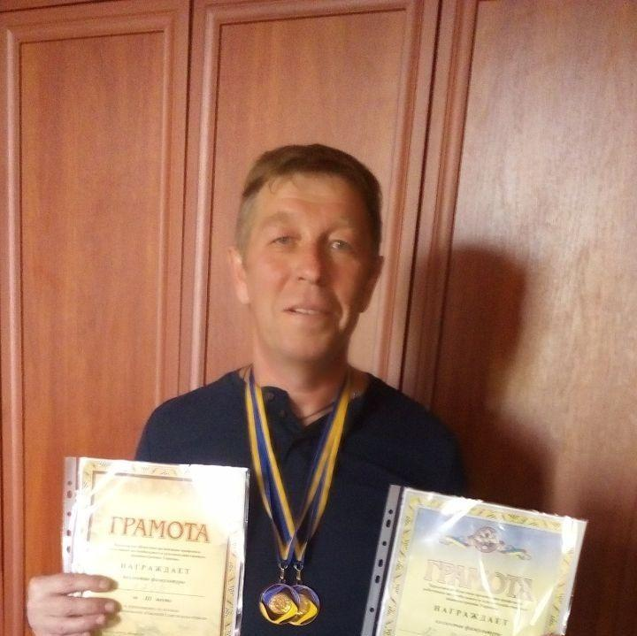
Гордієнко Геннадій Володимирович
Фах: інженер-механік з експлуатації літальних апаратів
29 років військового стажу
1 рік педагогічного стажу на посаді офіцера-вихователя, викладача Захисту України
КЗ”ХЛЗПВФП”Рятувальник” ХОР
Категорія дітей 10-11 класи

Slide 3
Характеристика автомату АКМ
Прийнятий на озброєння у 1959 році
Розроблений у 1950 році
Вироблявся : 1959-1977рр.
Маса : без патронів - 3 кг. 100г.
споряджений -3 кг. 600г.

Slide 4
Довжина : 88см.
Довжина стволу : 41,5 см
Скорострільність : 100 патронів у 1 хвилину чергами
Калібр : 7,62
Патрон d= 7,62 x д. 39 мм.
В магазині 30 патронів
Початкова швидкість кулі – 715 м. За 1 сек.
Дальність : 1 км.
Дальність польоту кулі – 3 км.

Slide 5
АКМ складається :
Ствол зі ствольною коробкою, прицільним пристроєм та прикладом.
Компенсатор.
Кришка ствольної коробки.
Затворна рама з газовим поршнем.
Затвор.
Возвратний механізм.
Газова трубка зі ствольною накладкою.
Ударно-спусковий механізм.
Цівка.
Магазин.
Штик-ніж.

Slide 6
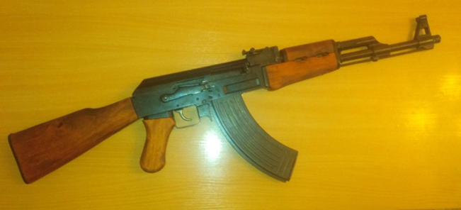
Складові АКМ

Slide 7
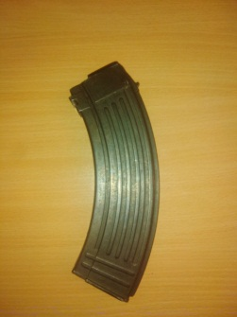
Магазин

Slide 8
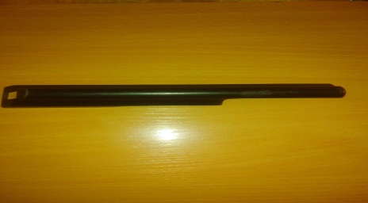
Кришка ствольної коробки

Slide 9
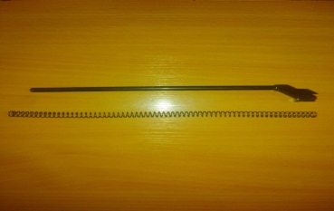
Зворотній механізм

Slide 10
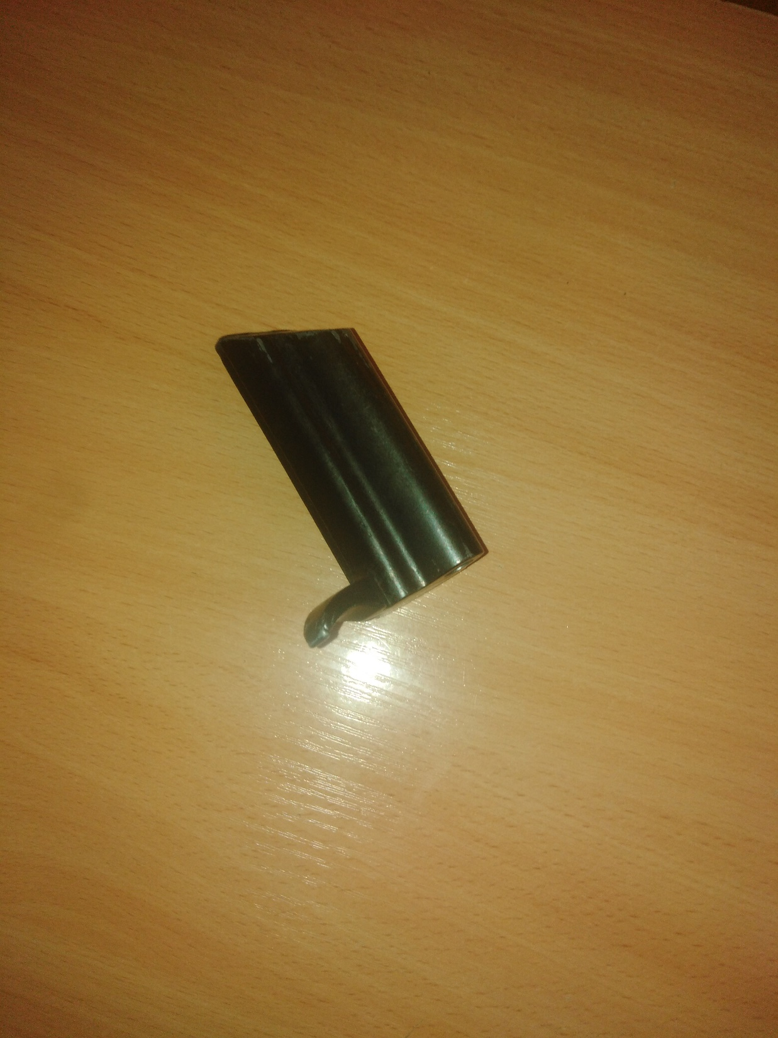
Затвор

Slide 11
Газова трубка, ствол зі ствольною коробкою,
прицільним пристроєм та прикладом

Slide 12
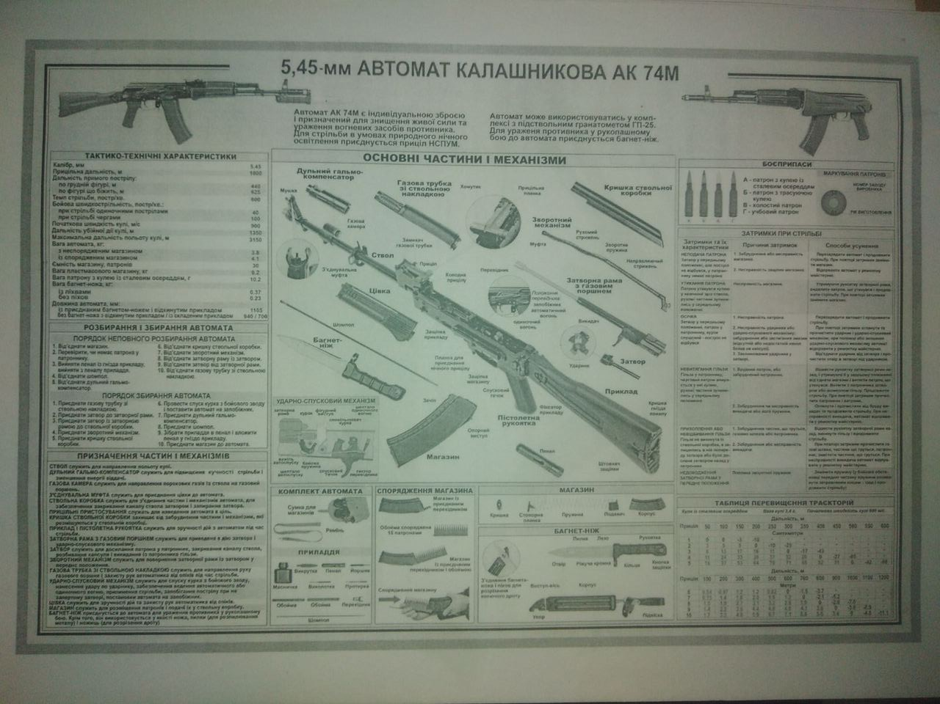

Slide 13
Порядок розбирання АКМ
1.Відˈєднання магазина.
2.Розбирання поворотного механізму.
3.Розбирання затвору.
4.Розбирання ударно-спускового механізму.
5.Відділення цівки.
Збирання зброї виконується у зворотньому порядку!!!

Slide 14
Таким чином,на підставі вище розгля-нутого матеріалу, ми можемо зробити висновок, що автомат АКМ є сучасною зброєю, яка використовується та стоїть на озброєнні багатьох країн світу, та є актуальним для його вивчення.

Slide 15
Використані джерела:
Концепція “Нової української школи”.
Вікіпедія
Підручник з Захисту України

